Slide 1
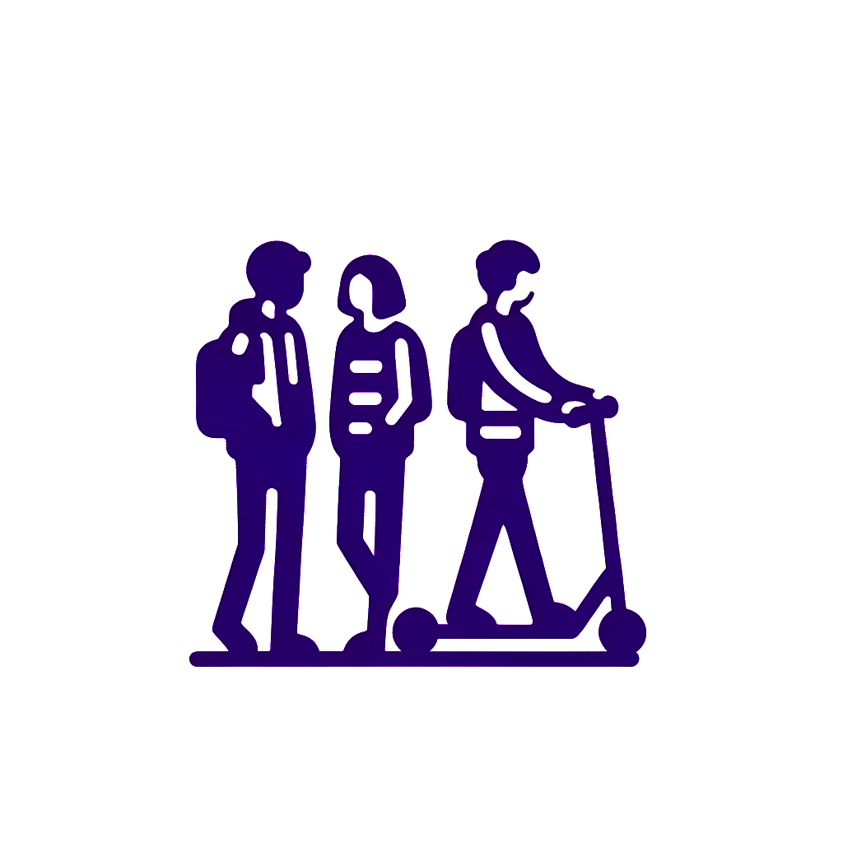




Welcher Mobilitätstyp bist Du?
Was ist Dir wichtig, wenn Du unterwegs bist?
Modul 3: Mobilitätstypen
Images created with support of chatGPT

Slide 2
Übersicht
1
Was ist Mobilität? Wie sind wir unterwegs?
  2
  Unsere Verkehrsmittelwahl – was beeinflusst uns?
  3
  Was ist ein Mobilitätsprofil?
  4
  Arbeitsblatt:
  Welcher Mobilitätstyp bist Du?
  5
  Auswertung und Diskussion

Slide 3

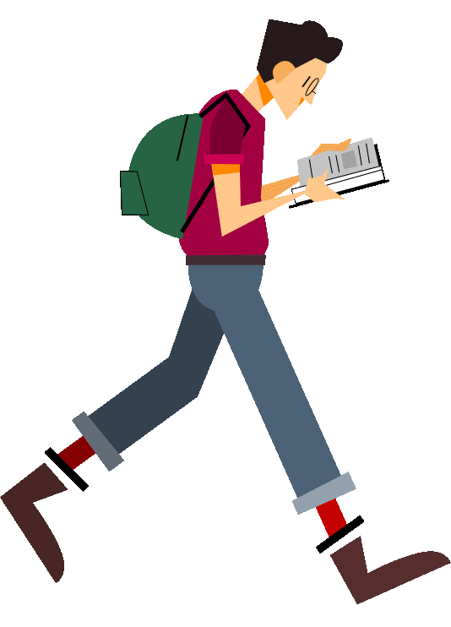
1
Was ist Mobilität?
  Ortsveränderung von A nach B
A
B
Bilder: www.freepik.com
Notes:
In Modul 1 haben wir bereits gelernt, was Mobilität bedeutet, nämlich die Fortbewegung von A nach B, also eine Ortsveränderung, die wir zu einem bestimmten Zweck vornehmen (z.B. um in die Schule zu gehen, einkaufen zu fahren oder Freund:innen zu treffen).

Slide 4
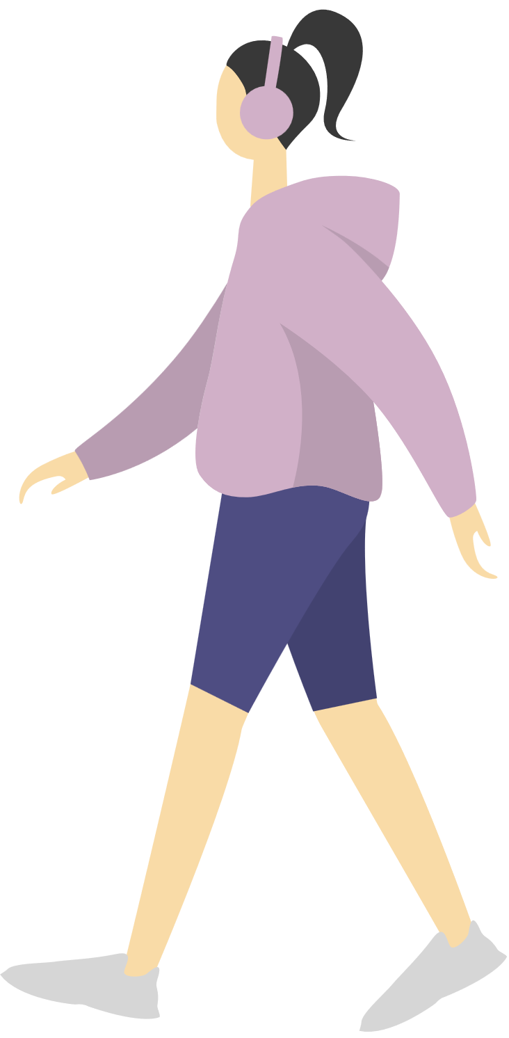
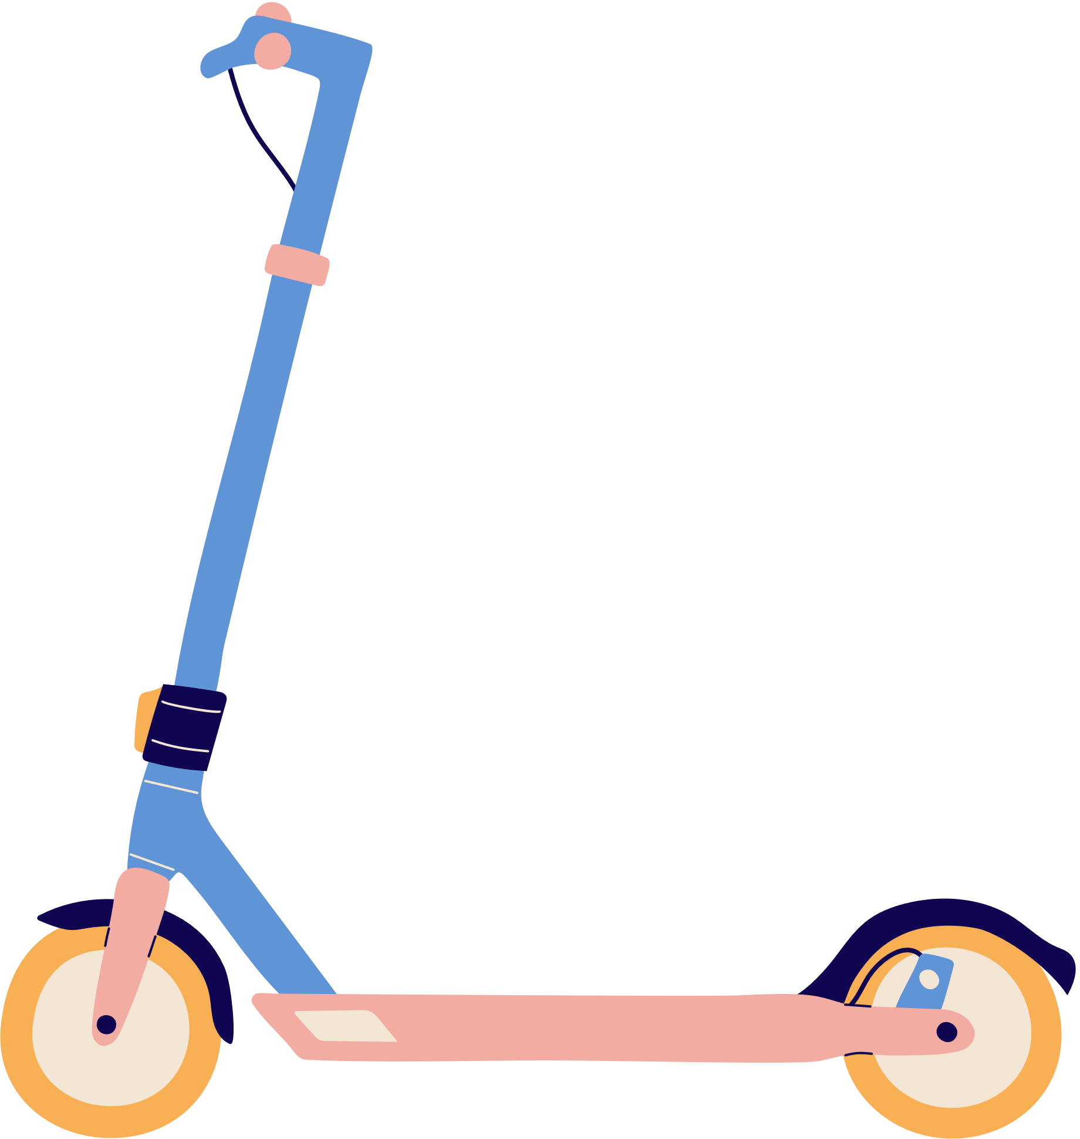
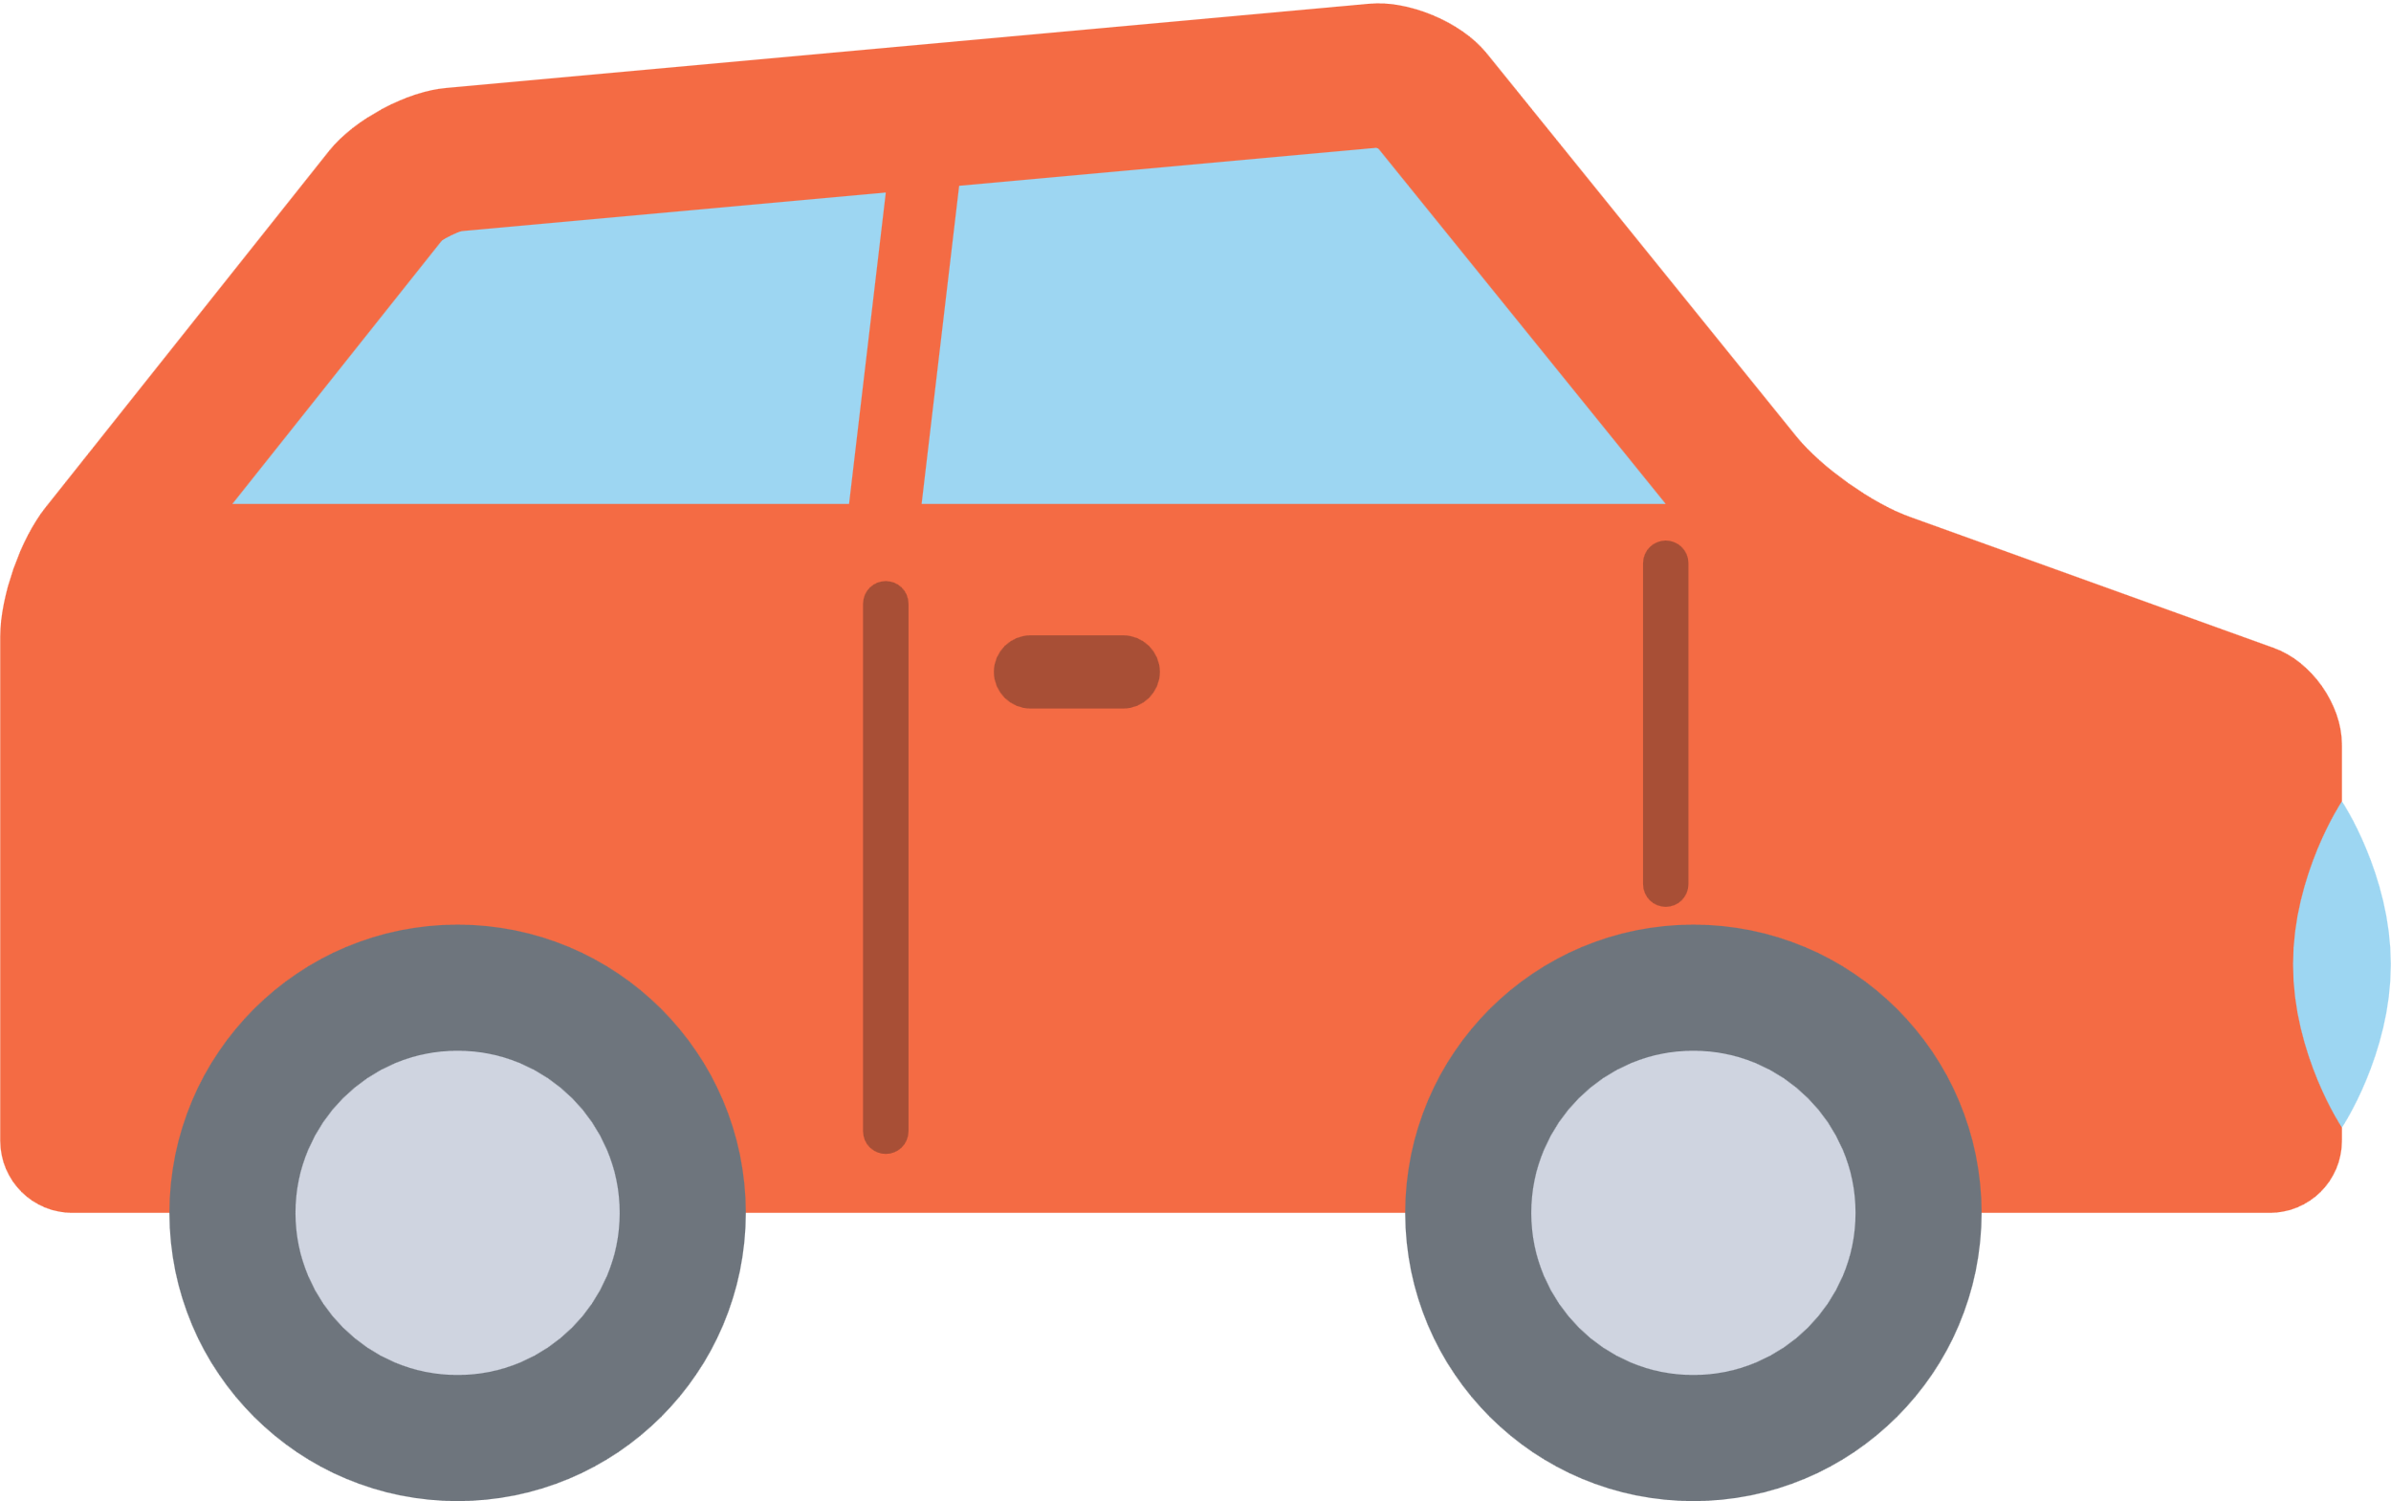
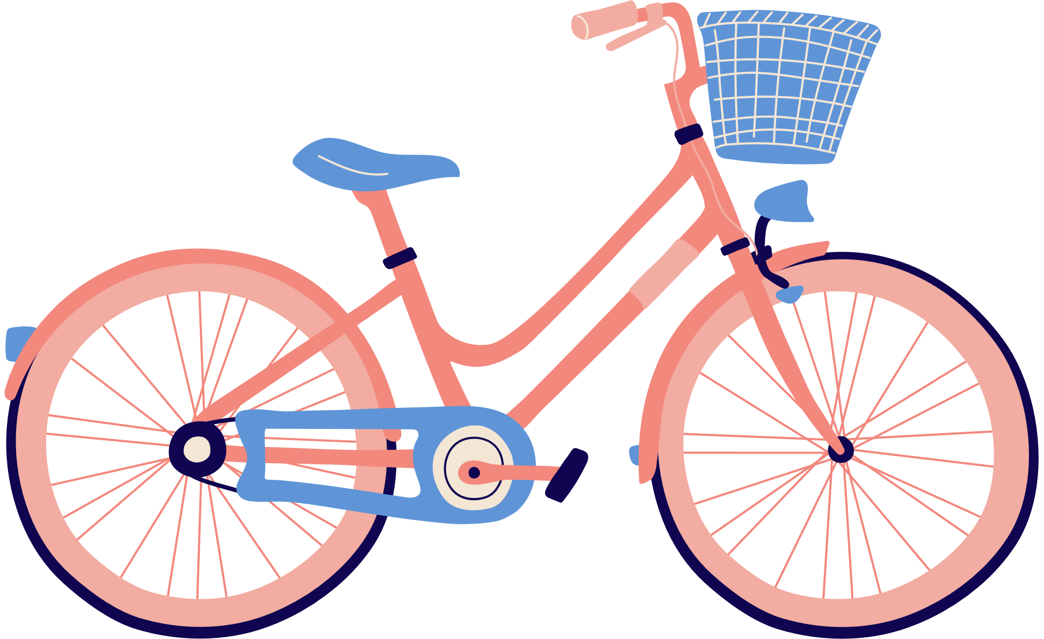
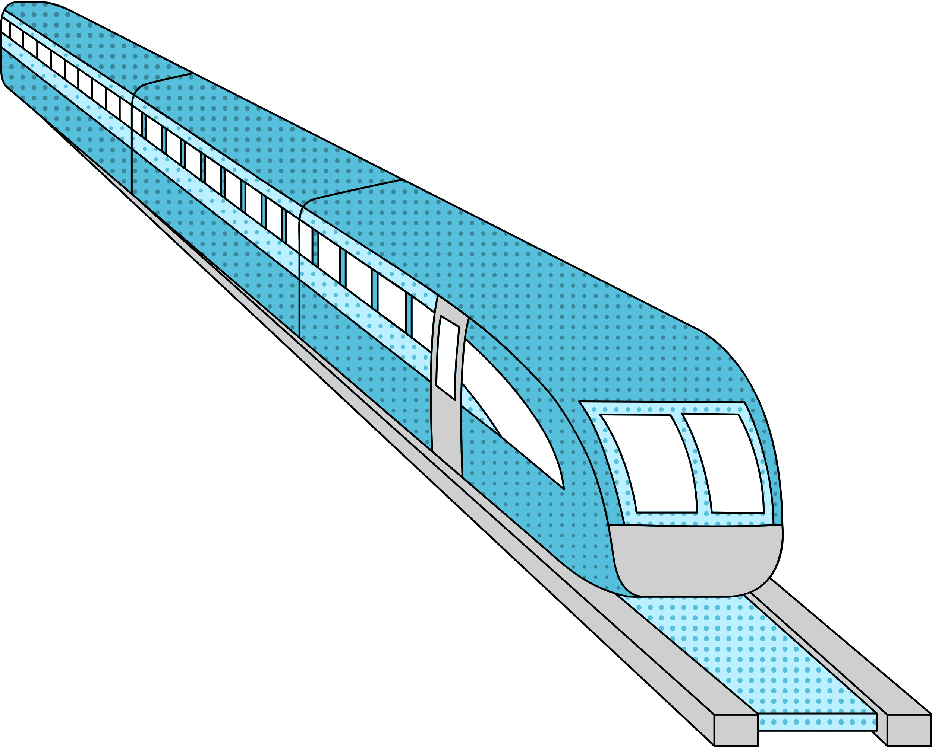

  1
Wie sind wir unterwegs?
  Unterscheidung zwischen:
  aktiv vs. passiv
  nicht motorisiert vs. motorisiert
  individuell vs. öffentlich
  Wir sind nicht alle
  gleich unterwegs!
Bilder: www.freepik.com
Notes:
Wir haben auch verschiedene Mobilitätsformen und Verkehrsmittel kennengelernt, die wir wählen können, um von A nach B zu kommen (z.B. aktive vs. motorisierte Mobilitätsformen, individuelle und öffentliche Verkehrsmittel).
Wenn wir einen Blick auf die Straßen und Wege werfen sehen wir, dass nicht alle Menschen auf die gleiche Art und Weise unterwegs sind. Manche fahren mit dem Auto zur Arbeit, andere mit dem Fahrrad ins Schwimmbad und wieder andere gehen gerne zu Fuß, um Freunde zu treffen.

Slide 5




  2
Verkehrsmittelwahl:
Wie komme ich von A nach B? Und warum?
Entfernung
Wegezweck
Zeitressourcen
Wetter
Bilder: www.freepik.com
Notes:
Unsere Verkehrsmittelwahl, also welches Transportmittel und welche Art wir wählen hat mit verschiedenen Aspekten zu tun: mit der Entfernung (ist es eine kurze oder eine lange Strecke), mit dem Wegezweck (muss ich etwas transportieren, wie meine Sportausrüstung oder den Einkauf, muss ich jemanden mitnehmen etc.) oder auch mit meinen Zeitressourcen (muss es schnell gehen oder habe ich gemütlich Zeit). Natürlich ist auch das Wetter wichtig.

Slide 6






  2
Verkehrsmittelwahl:
Wir haben auch persönlich Vorlieben!
Anna
Theo
Lisa
Emil
Notes:
Neben all diesen Überlegungen spielen aber vor allem auch die ganz persönlichen Vorlieben und Einstellungen eine Rolle. Und da ticken wir alle unterschiedlich. Anna fährt z.B. gerne mit dem Rad zur Schule, weil sie Freude daran hat, den kleinen Waldweg entlang zu brausen, Theo nimmt den Bus, weil er sich dort ganz gemütlich mit seinen Freunden über den gestrigen Film oder das heutige Nachmittagsprogramm unterhalten kann. Lisa fährt am liebsten mit ihrer Mama im Auto zur Schule, denn dann kann sie etwas länger im Bett liegen bleiben, ehrlich gesagt hat sie auch etwas Angst beim Radfahren auf der vielbefahrenen Straße in der Früh. Und Emil geht zu Fuß und hört dabei seine Lieblingsmusik, außerdem ärgert er sich über seine Eltern, die ständig mit dem Auto herumfahren und damit die Umwelt belasten.

Slide 7
  2
Einflussfaktoren unserer Verkehrsmittelwahl
Wie bewegen wir
uns von A nach B?
Entfernung
Zeitressourcen
Wetter
Wegezweck
Notes:
Du siehst, es gibt viele Überlegungen – wir nennen diese Einflussfaktoren, weil sie beeinflussen wie wir uns verhalten – die darüber entscheiden, WIE wir von A nach B kommen.

Slide 8

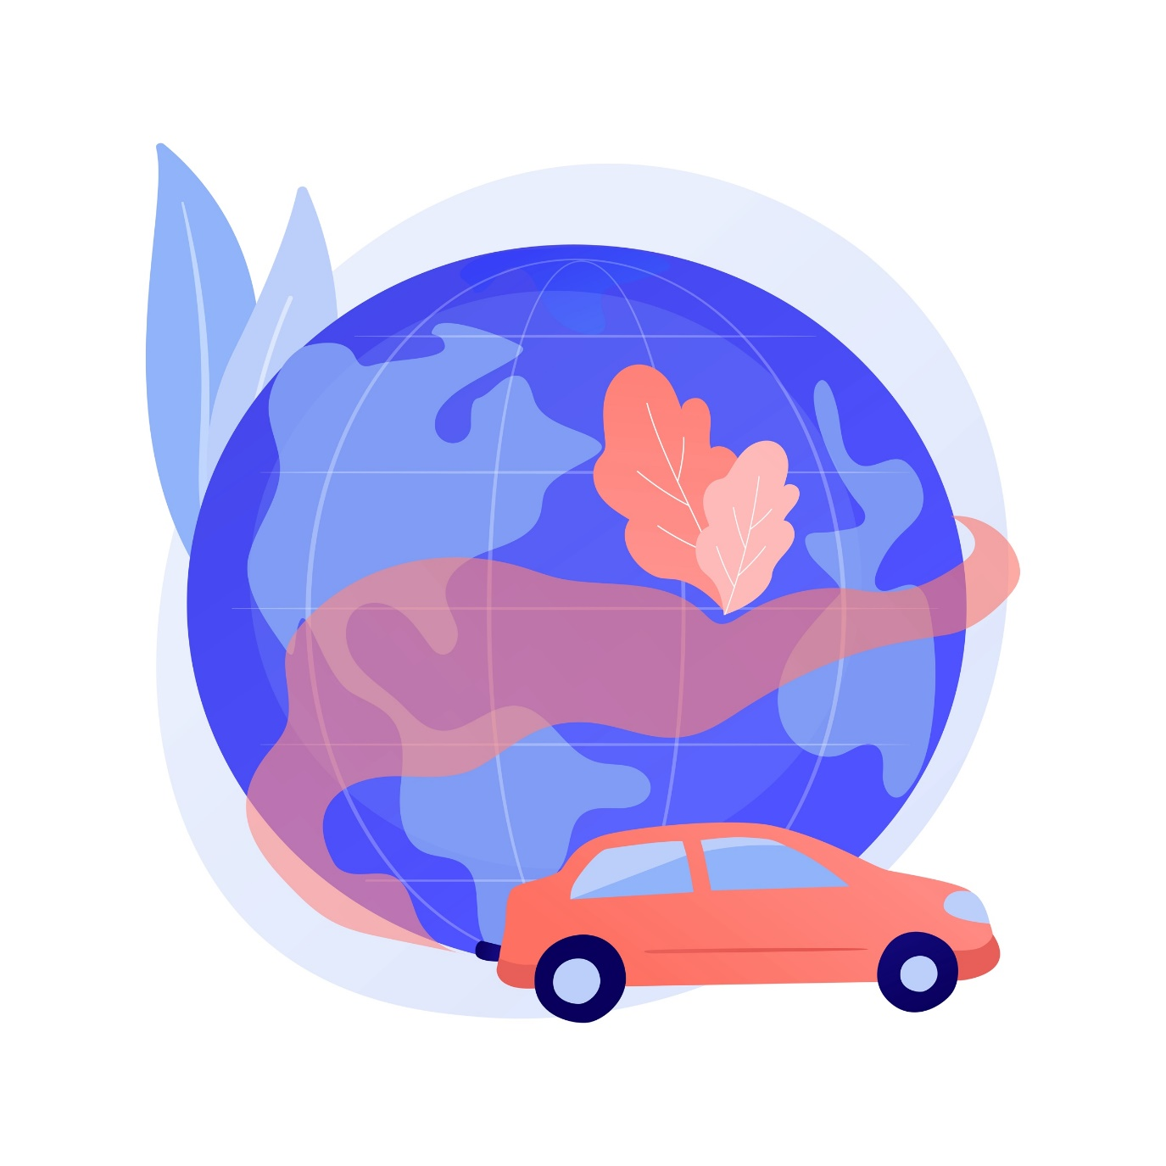
  3
Warum ist das wichtig?
Verhalten verstehen,
um Veränderung zu ermöglichen.
Bilder: www.freepik.com
Notes:
Da weil wir als Gesellschaft gefordert sind, unser Mobilitätsverhalten zu verändern und den PKW-Verkehr zu reduzieren, um weniger CO₂ und andere Schadstoffe auszustoßen, ist es wichtig, dieses Verhalten besser zu verstehen und zu lernen, welche Überlegungen hinter den Entscheidungen der Menschen stehen.

Slide 9
  3
Was ist ein Mobilitätsprofil?
… die Art, wie wir über Mobilität denken
… beeinflusst unsere Mobilitätsentscheidungen
… es gibt Gruppen, die ähnlich denken
eine Denkweise
eine Sichtweise
eine Perspektive
Notes:
Dazu können sogenannte Mobilitätsprofile helfen. Unter einem Profil verstehen wir eine Denkweise, eine Sichtweise, eine Perspektive. Die Frage ist also: Wie denken wir über Mobilität? Was beeinflusst unsere Entscheidungen? Gibt es Gruppen (Profile), die ähnlich denken?
Im Rahmen des Forschungsprojektes Tra:well haben wir mit einer speziellen Methode Jugendliche darüber befragt, welche Motive ihre alltäglichen Mobilitätsentscheidungen beeinflussen. Auf Basis der Ergebnisse konnten wir 4 verschiedene Mobilitätsprofile entdecken. Diese spiegeln Gruppen von Jugendlichen wieder, die ähnlich über das Mobil-sein denken, denen ähnliche Dinge wichtig sind. Und diese vier Gruppen unterscheiden sich deutlich voneinander.

Slide 10
  4
Welcher Mobilitätstyp bist Du?
Lasst uns mithilfe der Arbeitsblätter herausfinden, wie IHR über Mobilität denkt!
Notes:
Bevor wir uns diese Gruppen genauer ansehen wollen wir mit Hilfe einer kleinen Aufgabe zuerst herausfinden, was jeder und jedem Einzelnen in der Klasse wichtig ist, wenn sie oder er unterwegs ist. Natürlich gibt es dann auch eine Auflösung ;-)

Slide 11
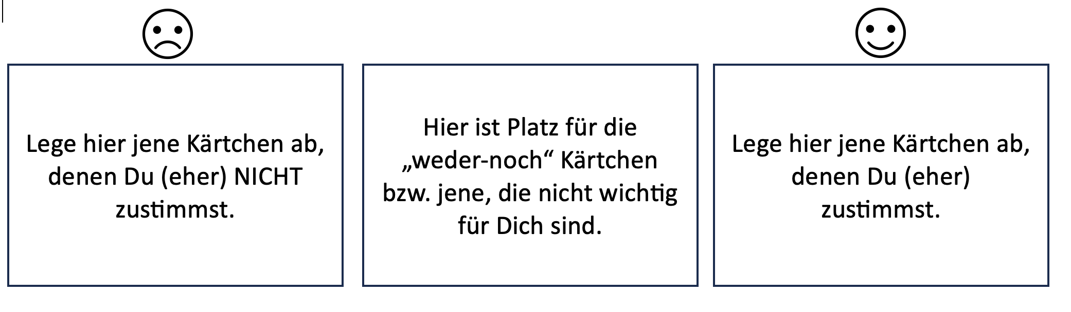
  4
Anleitung
Schneide die Kärtchen auf dem Arbeitsblatt entlang der Linien aus.
Lies die Kärtchen in Ruhe durch (leise, für dich) und sortiere sie in 3 Stapel:
Notes:
Siehe Handout für Lehrkräfte.

Slide 12
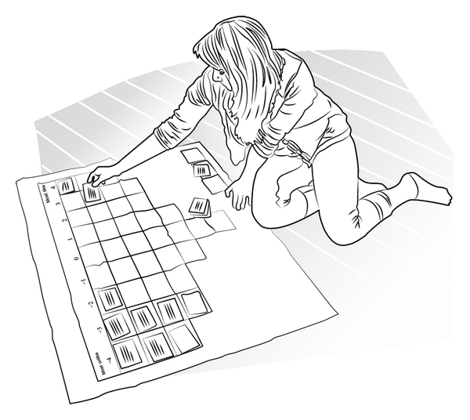
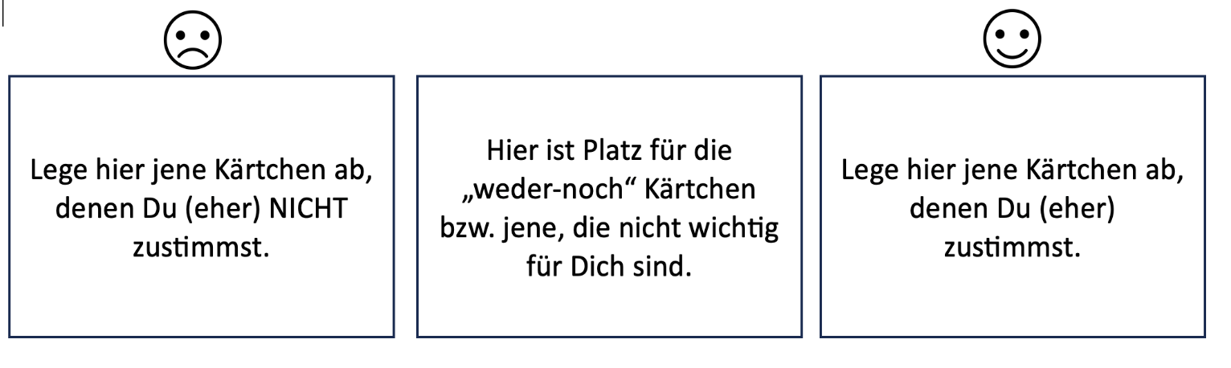
  4
Anleitung
3. Sortiere die Kärtchen in die Pyramide
Illustration: Ingunn T. Ellingsen and Ole A. Hauge
Notes:
Siehe Handout für Lehrkräfte.

Slide 13
  4
Anleitung
4. Klebe die Kärtchen auf und bemale (schraffiere) sie mit folgenden Farben:
Nr. 1, 5, 12 und 14: gelb
Nr. 2, 15, 16 und 22: rot
Nr. 3, 4 und 23: hellblau
Nr. 6 und 10: dunkelblau
Nr. 7, 18 und 19: rosa
Nr. 11, 17 und 21: grün
Nr. 8, 9, 13 und 20: grau
Illustration: Ingunn T. Ellingsen and Ole A. Hauge
Notes:
Siehe Handout für Lehrkräfte.

Slide 14
  5
Welche Mobilitätstypen gibt es?
4 Mobilitätstypen
… erhoben gemeinsam mit 3 Gymnasien in Wien und Niederösterreich (3./4. Klasse Unterstufe)
Notes:
Im Rahmen des Forschungsprojektes Tra:Well, das von der Universität für Bodenkultur Wien gemeinsam mit 2 Gymnasien in Wien und einem in Niederösterreich durchgeführt wurde, konnten mithilfe dieser Q-Methode (das Sortieren von Aussagen in Pyramidenform) unter den Jugendlichen (3. Klassen Unterstufe) 4 Mobilitätsprofile identifiziert werden. Diese zeigen 4 verschiedene Sichtweisen/Perspektiven auf.
Was ist diesen Profilen (= Gruppen) jeweils wichtig? Die nächsten Folien zeigen die „Eckdaten“ und Beschreibungen auf den nächsten Folien. Die Felder sind gefärbt, wie auf Euren Arbeitsblättern – dadurch könnt ihr rasch sehen, wie ihr die Aussagen im Vergleich zu den Profilen gelegt habt und wo vielleicht die meiste Übereinstimmung vorliegt.

Slide 15


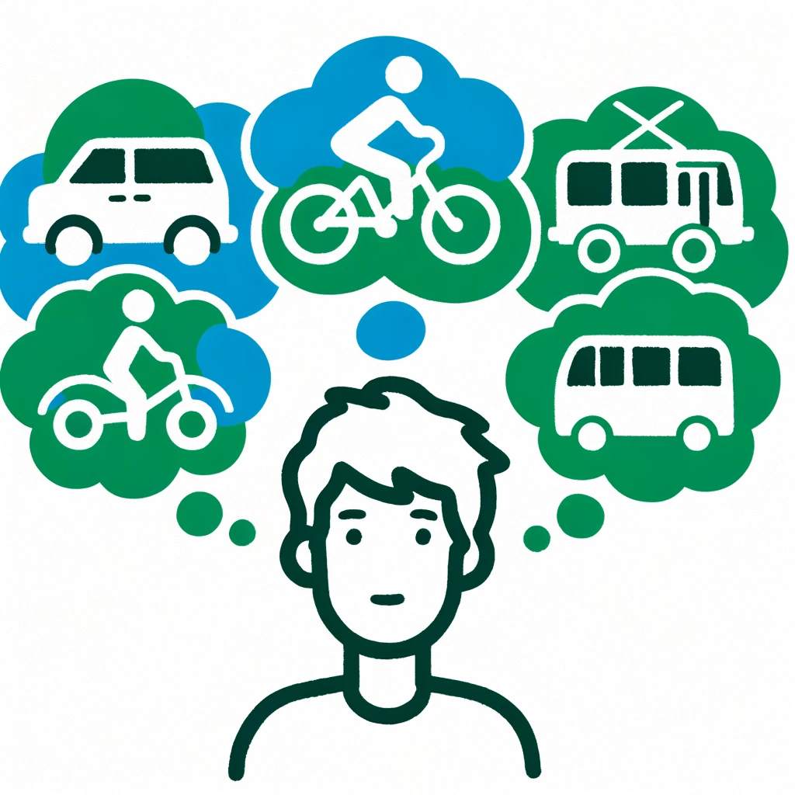


4
Mobilitätsprofile
  5
      2: Sportlich und gesund = frei!
      + etwas für die Gesundheit tun
      + sportlich aktiv sein
      + Glücksgefühl
      + Gefühl von Freiheit
      - Sicherheit und Unfallgefahr
      - unbekannte Orte
      1: Chillig und bequem, na sicher!
      + Musik hören, lesen oder spielen
      + schnell und bequem
      + sichere und bekannte Umgebung
      - Umwelt, Natur
      - Erlebnis, Gesundheit, Sport
      3: Umweltbewusst und gesund? Aber sicher!
      + Gedanken über Umwelt
      + Tiere und Pflanzen
      + Gesundheit
      + sichere Wege und bekannte Orte
      - Ausprobieren von neuen Wegen
      - Orientierung an Freunden
      - bequem
      4: Am besten miteinander auf dem Weg!
      + mit FreundInnen unterwegs sein
      + an den FreundInnen orientieren
      + (neue) Leute treffen
      - Musik hören
      - Umwelt, Freiheit, Sicherheit

Slide 16

Wenn ich mich im Alltag von A nach B bewege…
  5
Notes:
Hier kannst Du einen ersten farblichen Vergleich vornehmen – welche Pyramide ähnelt Deiner eigenen am Meisten?
Hast Du Kärtchen einer bestimmten Farbe vorzugsweise als sehr wichtig oder eher unwichtig gelegt? Schaut Euch gemeinsam die Beschreibungen der Mobilitätsprofile auf den nächsten Folien an.

Slide 17

1
chillig & bequem, na sicher!
Wenn ich mich im Alltag von A nach B bewege …
Du schätzt die rasche und bequeme Fortbewegung in einer sicheren und bekannten Umgebung. Dabei gehst Du Deinen persönlichen Interessen nach.

Slide 18


1
chillig & bequem, na sicher!
Wenn ich mich im Alltag von A nach B bewege …
Du schätzt die rasche und bequeme Fortbewegung in einer sicheren und bekannten Umgebung. Dabei gehst Du Deinen persönlichen Interessen nach.
+3 … will ich dabei Musik hören, spielen oder lesen.
+3 … möchte ich schnell und ohne Hindernisse vorankommen
+2 … will ich es dabei bequem haben.
+2 … sind mir beleuchtete und sichere Wege wichtig.
+2 … vermeide ich es, allein an unbekannten Orten zu sein,
-3 … möchte ich unterwegs neue Dinge sehen und erleben.
-2 ... bevorzuge ich Wege, wo ich Tiere und Pflanzen sehen kann.
-1 ... will ich dabei auch sportlich aktiv sein.
-1 ... will ich dabei auch umweltfreundlich sein.
-1 … will ich, dass es auch gut für meine Gesundheit ist.

Slide 19
1
chillig & bequem, na sicher!
Du nutzt Deine Zeit unterwegs gerne, um Deine Lieblingsmusik zu hören, zu lesen oder ein Spiel zu spielen (+3). Du möchtest Wege ohne Hindernisse (+3) zurücklegen können und schätzt dabei Komfort und Bequemlichkeit (+2) .
Sicherheit ist für Dich von großer Bedeutung: Du bevorzugst gut beleuchtete und sichere Wege (+2) und vermeidest so gut es geht allein an unbekannten Orten zu sein (+2) sowie überfüllte und laute Umgebungen (+1).
Die äußere Umgebung und das Erleben, ist für Dich nebensächlich wenn Du im Alltag unterwegs bist (-3). Du möchtest die Wege auch nicht extra für sportliche Aktivitäten oder für Deine Gesundheit nutzen.
Du schätzt die rasche und bequeme Fortbewegung in einer sicheren und bekannten Umgebung. Dabei gehst Du Deinen persönlichen Interessen nach.

Slide 20

2
sportlich & gesund = frei!
Wenn ich mich im Alltag von A nach B bewege …
Du bist
gerne sportlich, aktiv und gesund unterwegs und fühlst Dich dabei sicher.
Du fühlst Dich glücklich wenn Du Deine Freiheit im Freien erlebst.
Notes:
Häufigkeiten Billroth: 2,3,4,1

Slide 21
2
in Freiheit sportlich & gesund
Wenn ich mich im Alltag von A nach B bewege …
Du bist
gerne sportlich, aktiv und gesund unterwegs und fühlst Dich dabei sicher.
Du fühlst Dich glücklich wenn Du Deine Freiheit im Freien erlebst.
+3 … will ich dabei auch sportlich aktiv sein.
+3 … will ich, dass es auch gut für meine Gesundheit ist.
+2 … fühle ich mich glücklich, wenn ich draußen unterwegs bin.
+1 … gibt mir das ein Gefühl von Freiheit.
+1 … will ich dabei auch umweltfreundlich sein.
-3 … sind mir beleuchtete und sichere Wege wichtig.
-3 ... vermeide ich es, allein an unbekannten Orten zu sein.
-2 ... vermeide ich Wege wo leicht Unfälle passieren können.
-1 … bevorzuge ich Verkehrsmittel und Wege, die nicht überfüllt oder laut sind

Slide 22
2
in Freiheit sportlich & gesund
Du schätzt eine aktive und gesunde Lebensweise. Du legst Wert darauf, sportlich aktiv zu sein wenn Du unterwegs bist (+3) und durch Bewegung an der frischen Luft gleichzeitig etwas für Deine Gesundheit zu tun (+3). Die Bewegung im Freien macht Dich glücklich (+2) und gibt Dir ein Gefühl von Freiheit (+2), vor allem weil Du gerne selbst entscheidest, wo und wie Du unterwegs bist (+2).
Du machst Dir Gedanken über die Umwelt (+1). Sicherheit hingegen bereitet Dir kein Kopfzerbrechen: gut beleuchtete und sichere Wege (-3) sind Dir ebenso unwichtig wie zu vermeiden, allein an unbekannten Orten zu sein (-3).Überfüllte und laute Umgebungen (-1) fordern Dich auch nicht heraus.
Du bist
gerne sportlich, aktiv und gesund unterwegs und fühlst Dich dabei sicher.
Du fühlst Dich glücklich wenn Du Deine Freiheit im Freien erlebst.

Slide 23
3
umweltbewusst und gesund? aber sicher!
Wenn ich mich im Alltag von A nach B bewege …
Du bist umweltbewusst und schätzt die Bewegung in der Natur.
Wenn der Weg sicher ist, darf es auch einmal weniger bequem sein.
Dich draußen zu bewegen und dabei neue Dinge zu erleben bereitet Dir Glück.

Slide 24
3
umweltbewusst und gesund? aber sicher!
Wenn ich mich im Alltag von A nach B bewege …
Du bist umweltbewusst und schätzt die Bewegung in der Natur. Dabei darf es auch einmal weniger bequem sein.
Dich alleine auf sicheren und bekannten Wegen draußen zu bewegen und dabei neue Dinge zu erleben bereitet Dir Glück.
+3 … mache ich mir dabei auch Gedanken über die Umwelt.
+3 … bevorzuge ich Wege, wo ich Tiere und Pflanzen sehen kann.
+2… will ich etwas für meine Gesundheit tun.
+2 … vermeide ich es, allein an unbekannten Orten zu sein.
+2 … sind mir beleuchtete und sichere Wege wichtig.
+1 … will ich unterwegs neue Dinge sehen und erleben.
-3 … probiere ich gerne neue Wege aus.
-3 ... mache ich mir Sorgen, ob ich genug Platz habe (im Bus oder am Radweg).
-2 ... orientiere ich mich daran, wie sich meine Freunde bewegen.
-2 … will ich es dabei bequem haben.
-2 … mag ich es, wenn ich auf meinem Weg Freunde treffe oder Leute kennenlerne.

Slide 25
3
umweltbewusst und gesund? aber sicher!
Du legst besonderen Wert auf Umweltbewusstsein (+3) und machst Dir Gedanken über die Auswirkungen Deiner Handlungen auf die Umwelt (+1). Du nutzt gerne Wege, auf denen Du Tiere und Pflanzen beobachten kannst (+3), wobei Du gewohnte Wege bevorzugst. Auch Deine Gesundheit und sportliche Aktivität sind Dir unterwegs ein Anliegen (+2). Wenn Du draußen neue Dinge erleben kannst, macht Dich das glücklich (+2).
Sicherheit und Wohlbefinden sind Dir ebenfalls wichtig: Du nutzt lieber beleuchtete und sichere Wege (+2) und vermeidest es, allein an unbekannten Orten zu sein (+2). Freunde zu treffen und gemeinsam unterwegs zu sein, ist Dir auf Deinen Alltagswegen nicht so wichtig (-2) ebenso wie Bequemlichkeit (-2).
Du bist umweltbewusst und schätzt die Bewegung in der Natur. Dabei darf es auch einmal weniger bequem sein.
Dich alleine auf sicheren und bekannten Wegen draußen zu bewegen und dabei neue Dinge zu erleben bereitet Dir Glück.

Slide 26
4
am besten miteinander auf dem Weg!
Wenn ich mich im Alltag von A nach B bewege …
Unterwegs schätzt Du die Geselligkeit und die Zeit mit Deinen Freunden.
Es macht Dich glücklich mit netten Leuten draußen zu sein.
Du bist gerne schnell und flexibel unterwegs freust Dich dabei auch über Sport und Gesundheit.

Slide 27
4
am besten miteinander auf dem Weg!
Wenn ich mich im Alltag von A nach B bewege …
Wenn ich mich im Alltag von A nach B bewege …
Es macht Dich glücklich mit netten Leuten draußen unterwegs zu sein.
Für Deine Freunde gehst Du auch einmal einen Umweg.
Du bist gerne schnell, flexibel und auch aktiv unterwegs und legst Wert auf Deine Gesundheit.
+3 … wähle ich meine Wege so, dass ich mit FreundInnen gemeinsam unterwegs sein kann.
+3 … orientiere ich mich daran, wie sich meine FreundInnen fortbewegen.
+2… mag ich es, wenn ich auf meinem Weg FreundInnen treffe oder neue Leute kennenlerne.
+2 … will ich nicht lange an Ampeln und Haltestellen warten.
+2 … möchte ich selbst entscheiden, wie ich von A nach B komme
-3 … will ich dabei auch Musik hören, lesen oder spielen können.
-3 ... Mache ich mir Sorgen, ob ich genug Platz habe.
-2 ... Mache ich mir Gedanken über die Auswirkungen über die Umwelt.
-2 … gibt mir das ein Gefühl von Freiheit.
-2 … sind mir beleuchtete und sichere Wege wichtig.

Slide 28
4
am besten miteinander auf dem Weg!
Du legst besonders großen Wert auf soziale Interaktion während Du unterwegs bist. Wege und Verkehrsmittel wählst Du so, dass Du mit FreundInnen gemeinsam reisen kannst (+3). Dabei richtest Du Dich auch nach den Vorlieben Deiner Freunde (+3). Auch das Knüpfen neuer Bekanntschaften unterwegs ist Dir wichtig (+2).
Du bestimmst Deine Wege gerne – in Abstimmung mit Freunden – selbst (+2), bist offen für Abwechslung und bevorzugst es, rasch voranzukommen (+2). Freiheit (-2) und Umweltbewusstsein (-2) sind für Dich weniger ausschlaggebend wenn Du im Alltag unterwegs bist, was unterstreicht, dass Deine Priorität eher auf dem sozialen Aspekt des Weges liegt.
Am wenigsten Sorgen machst Du Dir um Deinen persönlichen Raum (-3), wie beispielsweise genügend Platz im Bus oder auf dem Radweg, ebenso verzichtest Du gerne unterwegs darauf, Musik zu hören, zu spielen oder zu lesen (-3), wenn Du Dich stattdessen unterhalten kannst.
Es macht Dich glücklich mit netten Leuten draußen unterwegs zu sein.
Für Deine FreundInnen gehst Du auch einmal einen Umweg.
Du bist gerne schnell, flexibel und auch aktiv unterwegs und legst Wert auf Deine Gesundheit.

Slide 29
  5
Welche Mobilitätsprofile habt ihr gefunden?
Notes:
Leitfragen zur gemeinsamen Diskussion und Reflexion der Ergebnisse in der Klasse könnten sein:
Welche Ähnlichkeiten und Unterschiede erkennt ihr zwischen euren eigenen Ergebnissen und den präsentierten Mobilitätsprofilen?
Welche Faktoren könnten erklären, warum eure Denkmuster über Mobilität von denen der anderen Jugendlichen in der Studie abweichen?
Inwiefern beeinflussen eure persönlichen Erfahrungen und Lebensumstände eure Sichtweise auf Mobilität im Alltag?
Wie könnten die in der Q-Studie beschriebenen Mobilitätsprofile dazu beitragen, Mobilitätsstrategien für Jugendliche zu entwickeln?
Wie beeinflussen eure Meinungen und Denkweisen über Mobilität eure tatsächlichen Mobilitätsentscheidungen im Alltag? Könnt ihr Beispiele nennen?
Welche Rolle spielen Umweltbewusstsein und soziale Normen in euren Entscheidungen zur Alltagsmobilität? Zeigt sich das auch in Euren Ergebnissen?
Wenn ihr die Möglichkeit hättet, Euer Mobilitätsverhalten bewusst zu verändern oder anzupassen, welche Aspekte würdet ihr ändern und warum?

